Slide 1
3D魯蛇
指導教授 馬尚彬
00257124 任思堯
00257104 羅祐任

Slide 2
網站主題
當膾炙人口的貪食蛇從2D的世界跑到3D的新世界
會有甚麼新的體驗呢 ?
讓我們所有人的童年，隨著網頁技術的進步一起進化吧 !
進化吧 ! 貪食蛇 !

Slide 3
網頁架構
分享FB
遊戲主頁面
說明文件
玩法說明

Slide 4
故事
有一天貪食蛇在2D的世界中因為過於貪吃，加速過快而穿梭了時空位面，突然間，他發現自己脫離了平面的限制、而且身體不再扁平，原來他來到了３Ｄ的世界。
身處在一個四面環山的空中立方體上，他發現牠的食物也立體了起來，看起來更可口了呢！
於是貪食蛇迫不及待地展開一段新的美食饗宴……。

Slide 5
遊玩方式
進入網頁之後等待素材讀取結束，按下Start 開始遊戲。
以WASD為方向鍵操控，所在的平面上箭頭指向W方向。
以滑鼠拖曳方式來旋轉視角。
若蛇頭撞到身體或能量消耗完畢，則魯蛇喪命，遊戲結束。
死亡後按下Restart鈕即可重新開始新的一局。
蛇會隨著吃到的蛋變多而加快速度，請注意。

Slide 6
音樂功能
每次重新讀取網頁都會隨機重新載入一首音樂。
可藉由網頁右方的＋－按鈕或鍵盤＋－來修改音量。
總共提供4首音樂唷 !

Slide 7
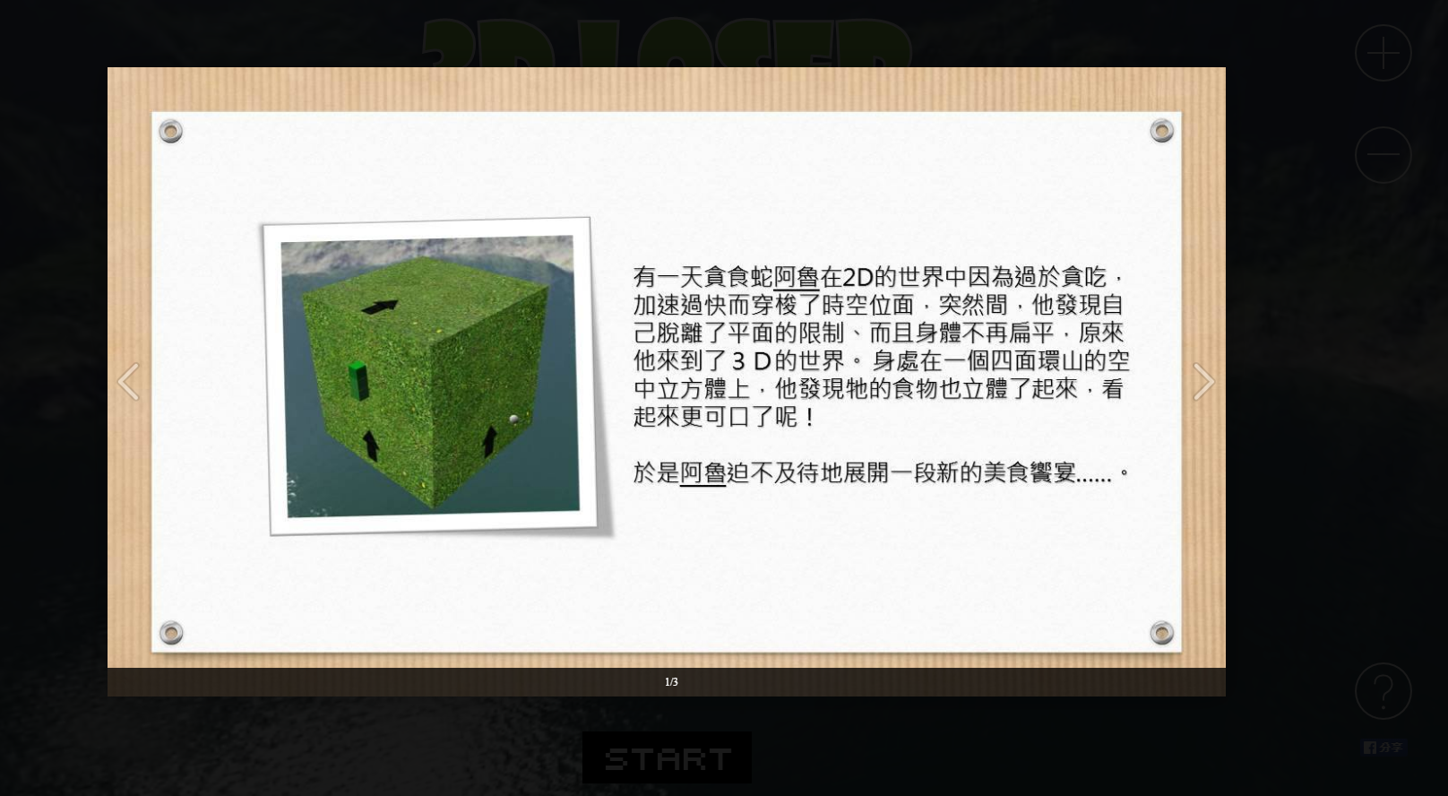
How to play ?
1. 畫面右下角 (?)按鈕點擊後會出現遊戲的玩法教學。

Slide 8
網站特色
不同於以往的貪食蛇採用2D的視角，我們將3D繪圖的技術融合在這個遊戲中，賦予它更豐富的遊戲性。
為了避免遊戲過於簡單，增加能量條的設計加強難度。
遊玩的同時有配樂，助於放鬆，實在愜意。
Facebook的分享鈕讓網頁的宣傳更方便。
3D的立方體配合視角的旋轉控制魯蛇，可以訓練空間概念ㄏㄏ

Slide 9
相關技術
1. HTML5
2. CSS
3. JavaScript
----------------------------------
4. babylon.js
5. Facebook API
6. jQuery
7. Layui 框架

Slide 10
分工
項目 | 主負責人
使用者介面 | 任思堯
場景設計 | 任思堯
物件設計 | 羅祐任
遊戲邏輯 | 羅祐任

